Slide 1
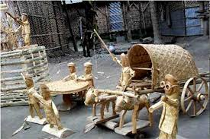
শুভেচ্ছা

Slide 2
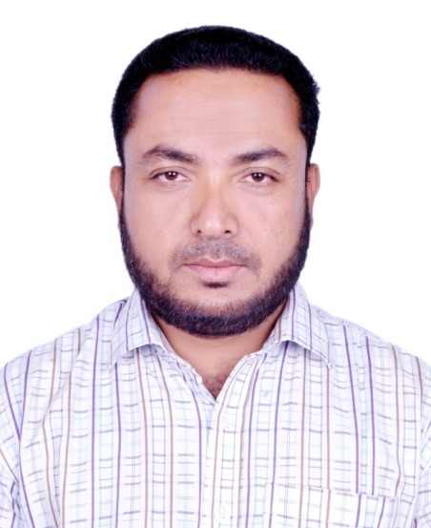
পরিচিতি
শ্রেণীঃ ৮ম
বিষয়ঃ বাংলা
সাধারন পাঠঃ গদ্য
বিশেষ পাঠঃ
সময়ঃ ৪০ মিনিট
মোঃ রুকুনুজ্জামান ব্যাপারী
সহকারি শিক্ষক (কৃষি শিক্ষা)
হলোখানা দ্বিমূখী উচ্চ বিদ্যালয়
কুড়িগ্রাম সদর, কুড়িগ্রাম।
Email- rubel_kurigram@yahoo.com
rubel.kuri.1979@gmail.com

Slide 3
শিখন ফল
লোকশিল্প সম্পর্কে বলতে পারবে।
নতুন শব্দের অর্থ করতে পারবে।
মসলিন শাড়ীর বৈশিষ্ট্য বলতে পারবে।
লোকশিল্প হারিয়ে যাবার কারণ বলতে পারবে।

Slide 4
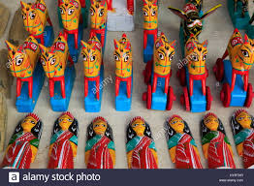
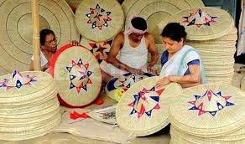
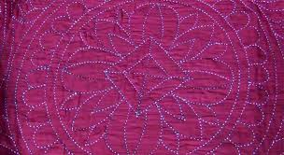
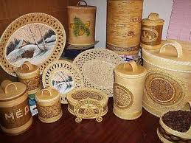

Slide 5
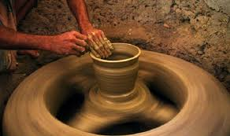
আমাদের লোকশিল্প
কামরুল হাসান

Slide 6
লেখক পরিচিতি
জন্মঃ
১৯২১ খ্রীষ্টাব্দ
বিখ্যাতঃ
চিত্রশিল্প
কামরুল হাসান
মৃত্যুঃ
১৯৮৮ খ্রিষ্টাব্দ
গ্রন্থঃ ‘বাংলাদেশের শিল্প আন্দোলন ও আমার কথা’

Slide 7
উপস্থাপন

Slide 8
শব্দ
অর্থ
নিবিড়
ঘনিষ্ঠ
ঐতিয্য
অতীতের গর্ব ও গৌরবের বস্তু
লুপ্তপ্রায়
লোপ পেতে বসেছে এমন

Slide 9
একক কাজ
যে কোন দুইটি লোকশিল্পের নাম বল?
নকশি কাঁথা, শীতল পাটি।
মসলিন শাড়ীর একটি বৈশিষ্ট্য বল?
একটি আংটির ভেতরে ঢোকানো যেত।

Slide 10
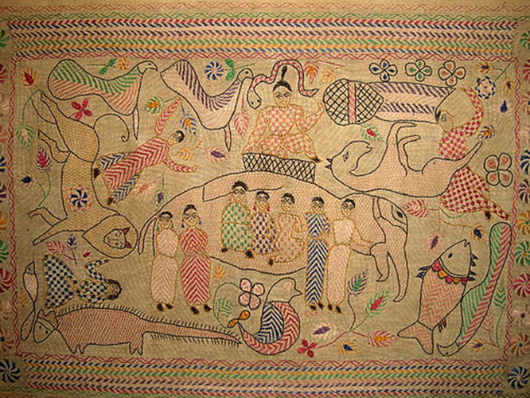
জোড়ায় কাজ
বর্ষাকাল নকশি কাঁথা তৈরির
জন্য উপযুক্ত সময় কেন?
বর্ষাকাল চারদিক পানিতে থৈ থৈ করে, ঘর থেকে বের হওয়া যায় না, এজন্য এ সময় নকশি কাঁথা সেলায়ের উপযুক্ত সময়।

Slide 11
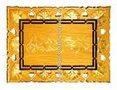
মূল্যায়ন
‘আমাদের লোকশিল্প লুপ্তপ্রায়’ কেন?
ঢাকাই মসলিনের কদর কেন দুনিয়া জুড়ে ছিল- বলতে পারবে?

Slide 12
বাড়ির কাজ
আমাদের লোকশিল্পের গুরুত্ব বর্ণনা কর?

Slide 13
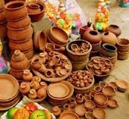
ধন্যবাদ

